Slide 1
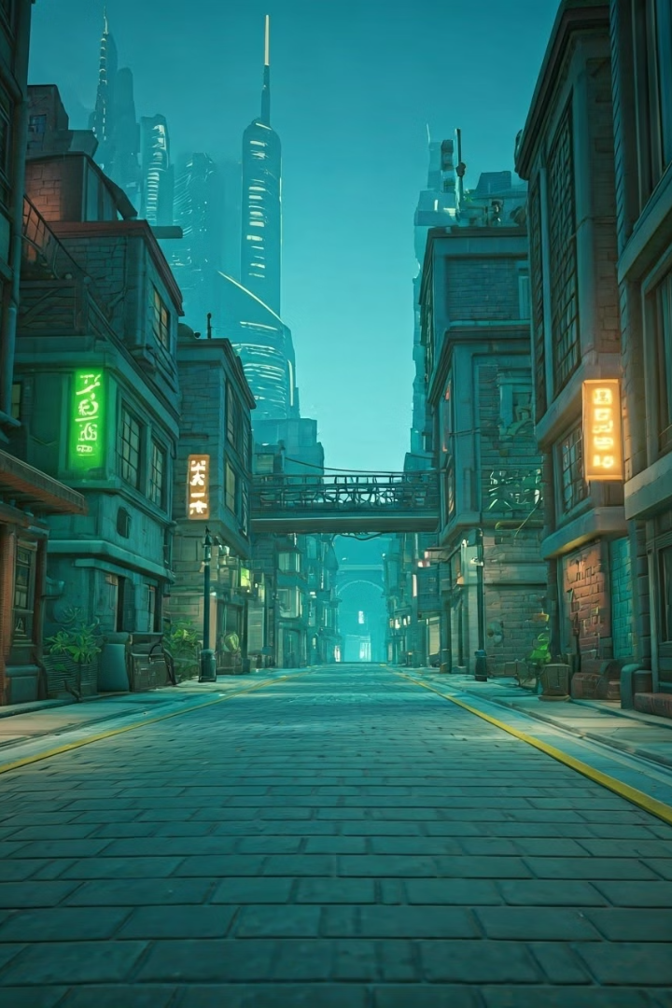

Unity 엔진의 컴포넌트 시스템
유니티 엔진은 게임 개발을 위한 강력한 도구로, 다양한 컴포넌트를 통해 게임 오브젝트의 기능과 행동을 정의합니다. 이 문서에서는 유니티 컴포넌트의 기본 개념과 주요 컴포넌트에 대해 자세히 살펴보겠습니다.
작성자: Onion Ring

Slide 2
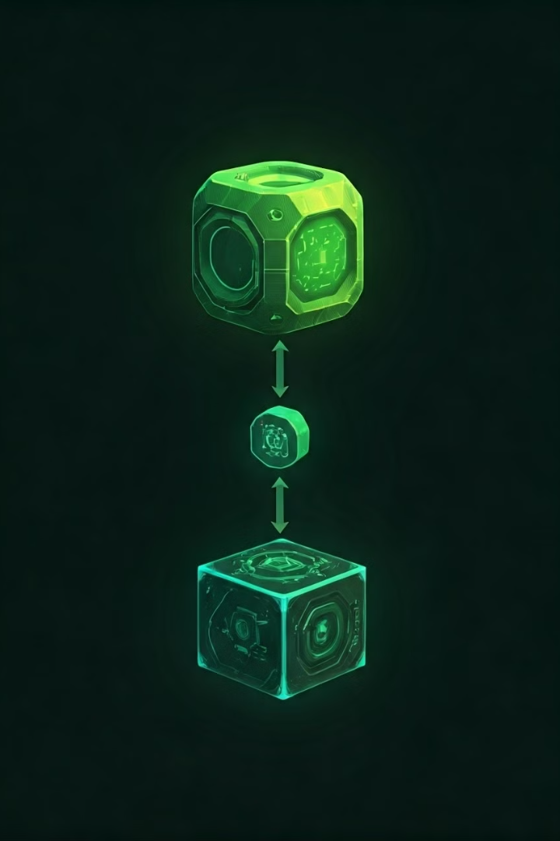
게임 오브젝트와 컴포넌트
1
게임 오브젝트
2
컴포넌트
유니티에서 모든 것은 게임 오브젝트로 구성되며, 이 오브젝트는 다양한 컴포넌트를 통해 기능을 부여받습니다.
컴포넌트는 특정한 기능이나 속성을 가진 스크립트 또는 모듈로, 게임 오브젝트에 추가되어 행동을 정의합니다.

Slide 3
컴포넌트의 기본 개념
기능 부여
조합성
재사용성
컴포넌트를 통해 게임 오브젝트에 물리적 상호작용, 시각적 요소, 행동 등의 기능을 부여할 수 있습니다.
다양한 컴포넌트를 조합하여 오브젝트의 기능을 확장하고 복잡한 동작을 구현할 수 있습니다.
개발자가 직접 만든 커스텀 컴포넌트를 다른 게임 오브젝트에 쉽게 재사용할 수 있습니다.

Slide 4

대표적인 컴포넌트 - Transform
위치
회전
크기
오브젝트의 x, y, z 좌표를 정의합니다.
오브젝트의 회전 상태를 정의합니다.
오브젝트의 크기를 정의합니다.

Slide 5
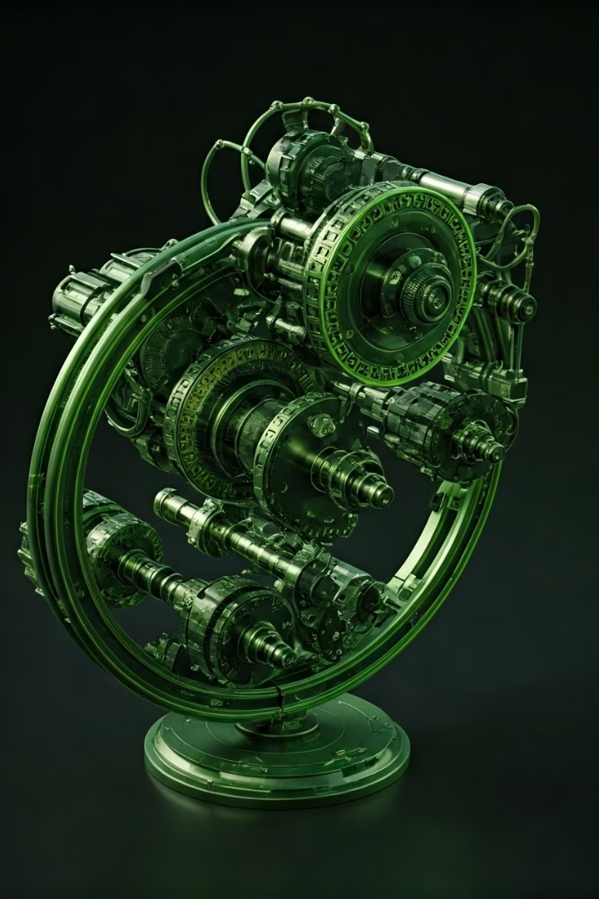
대표적인 컴포넌트 - Rigidbody
1
물리 시뮬레이션
중력, 마찰력, 충돌 등의 물리 법칙을 적용하여 오브젝트의 동작을 실제와 유사하게 시뮬레이션합니다.
2
동적 상호작용
Rigidbody 컴포넌트가 적용된 오브젝트는 서로 충돌하고 밀어내는 등의 동적 상호작용이 가능합니다.
3
힘 적용
스크립트를 통해 오브젝트에 힘을 가해 움직임을 제어할 수 있습니다.

Slide 6




대표적인 컴포넌트 - Mesh Renderer
머티리얼
오브젝트의 외관을 결정하는 머티리얼을 지정할 수 있습니다.
메시
오브젝트의 3D 기하학적 모형을 정의합니다.
텍스처
오브젝트 표면에 적용되는 2D 이미지로, 세부 질감을 표현합니다.

Slide 7
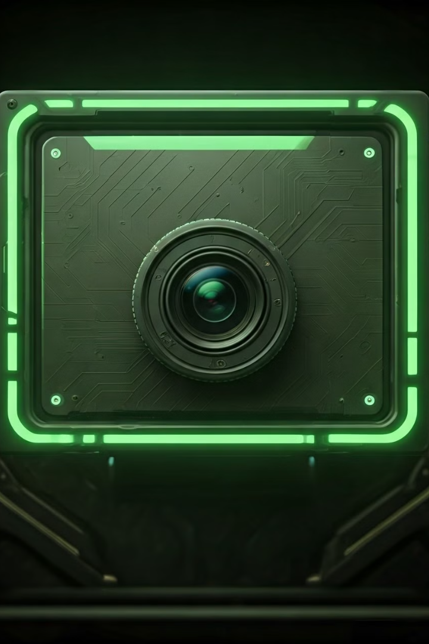



대표적인 컴포넌트 - Camera
화면 투영
3D 공간의 오브젝트를 2D 화면에 투영하여 표현합니다.
시야각
렌즈의 시야각에 따라 게임 화면의 시야를 조절할 수 있습니다.
깊이 감각
근접한 오브젝트와 먼 오브젝트의 깊이 감각을 표현할 수 있습니다.

Slide 8
대표적인 컴포넌트 - Light
조명 종류
밝기 조절
그림자 생성
방향성 조명, 점광 조명, 스포트라이트 등 다양한 조명 유형을 선택할 수 있습니다.
조명의 밝기와 범위를 조절하여 게임 환경의 분위기를 연출할 수 있습니다.
조명에 의해 오브젝트의 그림자가 생성되어 실제감 있는 환경을 만들 수 있습니다.

Slide 9
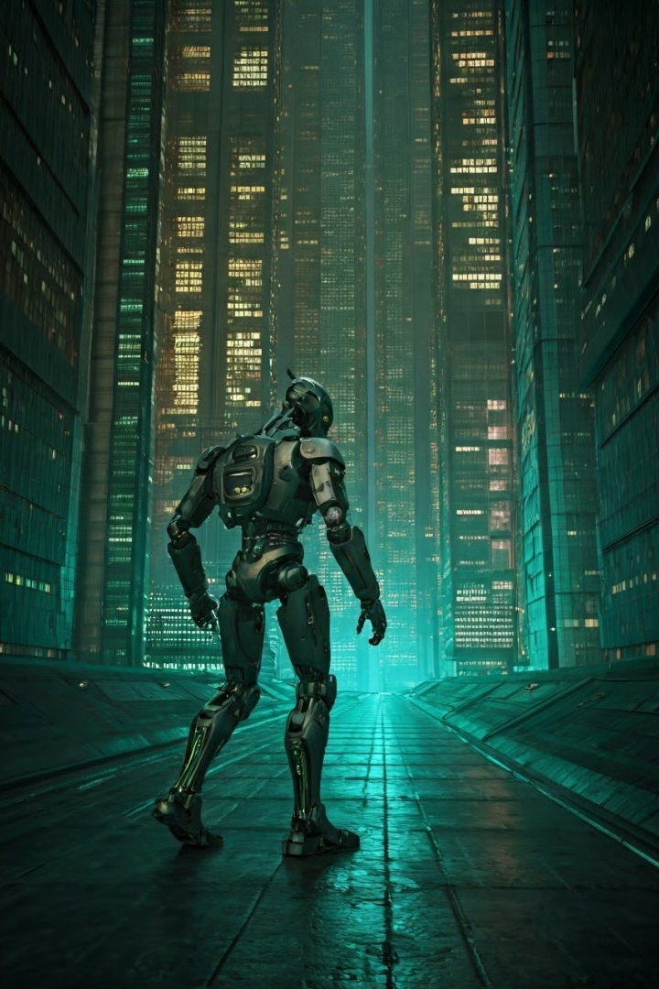
대표적인 컴포넌트 - NavMeshAgent
경로 탐색
자율 이동
NavMeshAgent 컴포넌트를 통해 캐릭터가 장애물을 피해 최단 경로로 이동할 수 있습니다.
목표 지점을 설정하면 캐릭터가 자동으로 길을 찾아 이동합니다.
상황 대응
캐릭터의 속도, 가속도, 회전 등의 속성을 조절하여 현실적인 이동 동작을 구현할 수 있습니다.

Slide 10
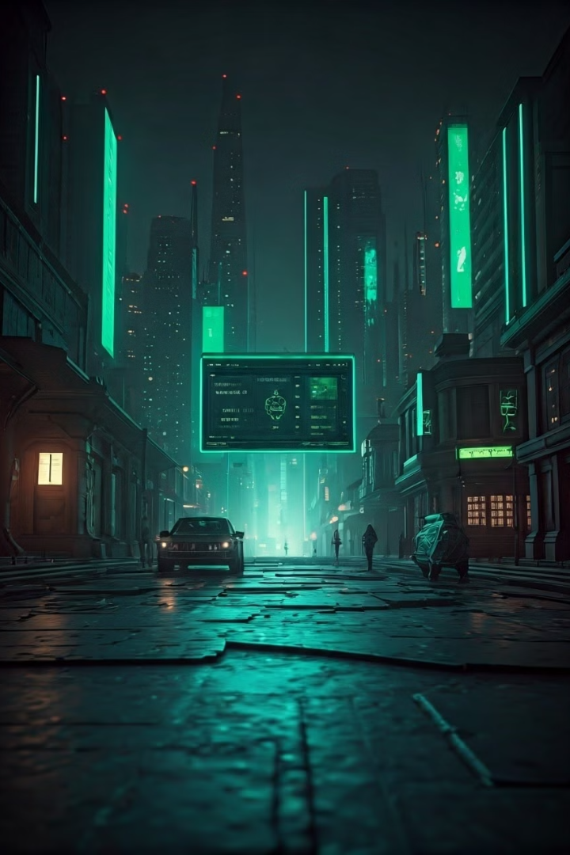
컴포넌트를 활용한 게임 개발
1
기능 정의
게임 오브젝트에 필요한 다양한 기능을 컴포넌트로 추가하여 정의할 수 있습니다.
2
상호작용 구현
오브젝트 간 컴포넌트를 연결하여 복잡한 상호작용과 동작을 구현할 수 있습니다.
3
효율적 개발
재사용 가능한 커스텀 컴포넌트를 만들어 개발 시간과 비용을 절감할 수 있습니다.

